Slide 1
L’attività di un enzima viene misurata come velocità della reazione da esso catalizzata
La velocità di reazione viene misurata in termini di quantità di substrato trasformato, o di prodotto che si forma, nell’unità di tempo
Esistono equazioni che mettono in relazione la velocità di reazione con la concentrazione dei reagenti
Notes:
1

Slide 2
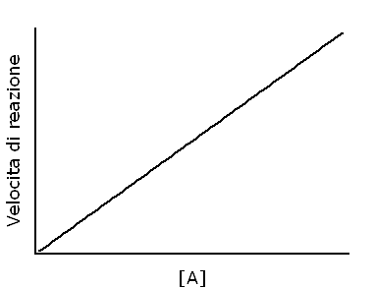
In una reazione chimica non catalizzata, la velocità di reazione è direttamente proporzionale a [S] e il grafico velocità-concentrazione è una linea retta
S P
[S]

Slide 3
CINETICA ENZIMATICA
S P
E
In una reazione enzimatica, la dipendenza della velocità di reazione dalla [S] non è costante, ma varia al variare della concentrazione del substrato stesso
Il grafico velocità-[S] è un’iperbole rettangolare, dove la velocità v e [S] sono le due variabili
velocità
[substrato]

Slide 4
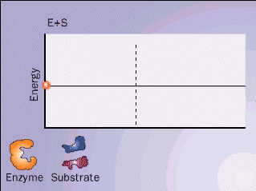
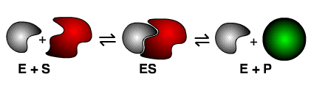
E + S ES
ES
K1
K-1
K2
E + P
K-2
La formazione del complesso enzima-substrato (ES) è la prima tappa nella catalisi enzimatica.
ES è un intermedio di reazione che permette di fare avvenire una specifica reazione catalizzata
La seconda reazione spesso è più lenta e quindi limita la velocità globale.

Slide 5
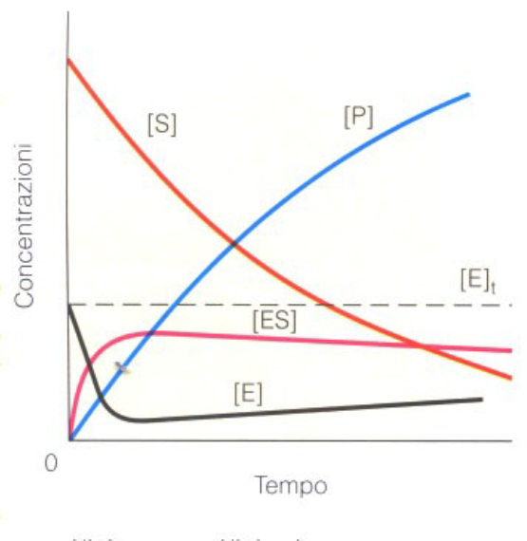
In qualsiasi istante, l’enzima è presente nella forma libera e in quella combinata. Se la [S] è bassa, l’enzima sarà per lo più nella forma libera; via via che la [S] tende ad aumentare viene favorita la formazione di ES.
Le proporzioni si modificano nel tempo.

Slide 6
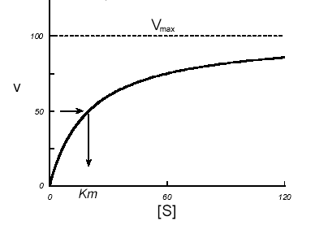
Cinetica Enzimatica
La velocità iniziale di una reazione aumenta quasi linearmente all'aumentare della concentrazione di substrato.
Vo
La velocità è direttamente proporzionale alla concentrazione del substrato.
[S]

Slide 7
Cinetica Enzimatica
La proporzionalità fra V e [S] progressivamente diminuisce.
V_{max}
V
La velocità diventa indipendente dalla [S]
[S]
Notes:
7

Slide 8
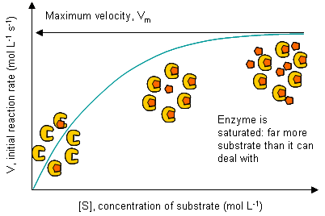

Slide 9
La velocità iniziale massima della reazione (Vmax) si osserva quando tutto l’enzima è presente sotto forma di complesso ES.
Questa condizione esiste solo quando [S] è elevata. L’effetto saturante del substrato è responsabile dell’appiattimento della curva.

Slide 10
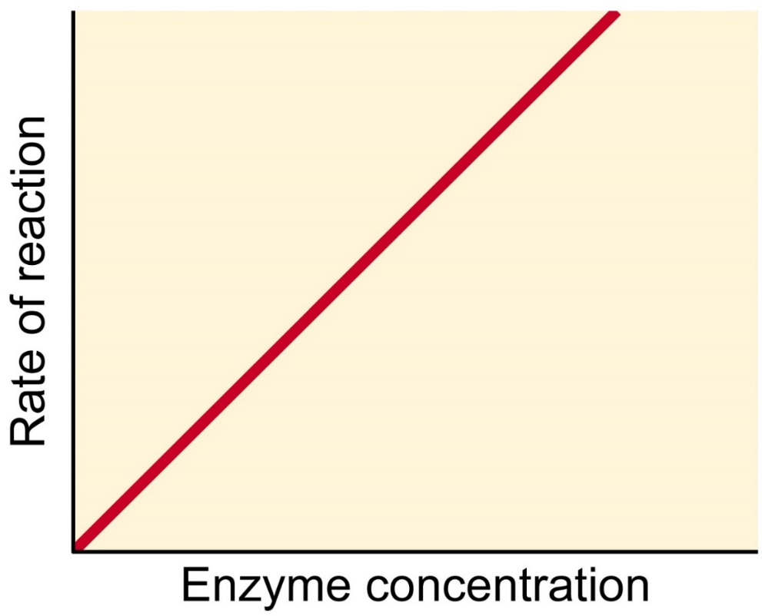
k₁ k₂
E + S ES E + P
k₋₁
In genere [E]_{T}, = [ES] + [E] ma…
Ad alte concentrazioni di substrato, l’enzima è saturato, perciò [ES] = [E]_{T}, da cui V_{max} = k₂[E]

Slide 11
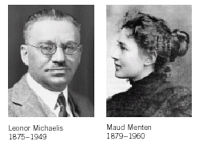
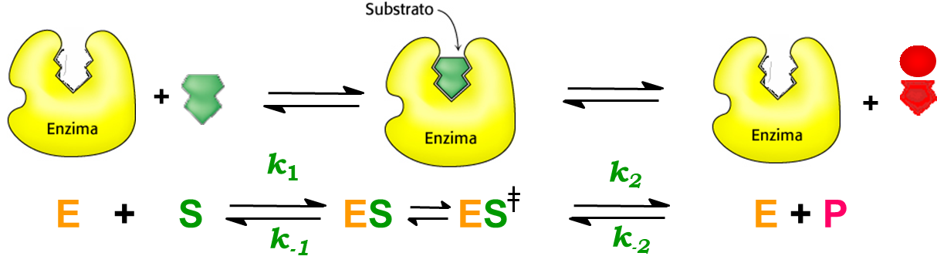
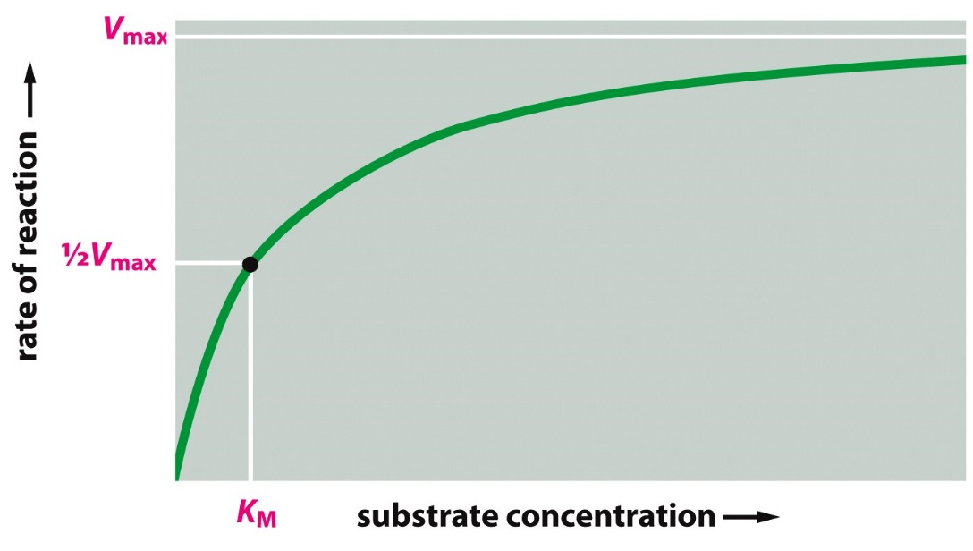
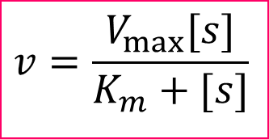
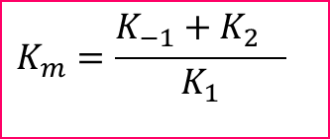
L’equazione che descrive la relazione velocità-[S] in una reazione enzimatica è l’equazione di Michaelis-Menten
$$v=\frac{V_{max}[s]}{K_{m}+[s]}$$
V_{max} = k₂[E]
$$K_{m}=\frac{{K_{−1}+K_{2}}_{}}{K_{1}}$$

Slide 12
k₁ k₂
E + S ES E + P
k₋₁
K_{m} = (k₋₁+k₂)/k₁
costante di Michaelis-Menten
Vmax [S]
V =
Km + [S]
Se V=1/2 Vmax → Km =[S]
K_{m} è la concentrazione di substrato in cui V= ½V_{max}
-ergo-
K_{m} è concentrazione di substrato che satura il 50% dell’enzima

Slide 13
La costante di Michaelis (K_{M})
k₁ k₂
E + S ES E + P
k₋₁
K_{M} = K₂ +K₋₁ /K₁
K₂ è la costante che limita la velocità (stadio lento) per cui è >> di K₋₁ che è la costante di dissociazione del complesso ES
k_{M}
k_{M}
k_{M}
k_{M}
k_{M}
k_{M}
k_{M}
Affinità (enzima –substrato)
K_{M} fornisce una misura della [S] richiesta affinché la catalisi abbia luogo

Slide 14

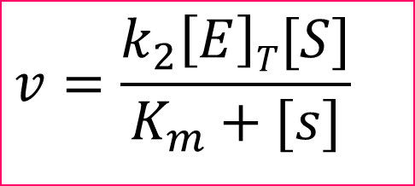
L’equazione può essere scritta in una forma diversa che evidenzia la dipendenza della velocità, oltre che dalla concentrazione di substrato, dalla concentrazione di enzima
V_{max} = k₂[E]_{T}
$$v=\frac{V_{max} [S]}{K_{m}+[s]}$$
$$v=\frac{k_{2}\left[E\right]T[S]}{K_{m}+[s]}$$

Slide 15
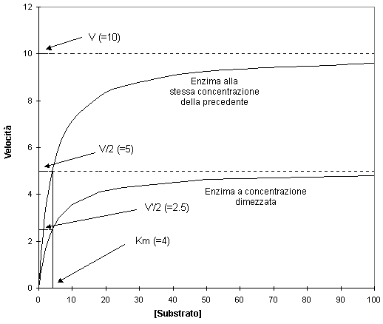
Effetto di [E] su Vmax e Km
Vmax è direttamente proporzionale alla [E]
Km è indipendente dalla [E] e dalla [S]

Slide 16
K_{M} e V_{max} sono importanti caratteristiche degli enzimi
La V_{max} influenza il numero di turnover degli enzimi, cioè il numero di molecole di substrato convertite in prodotto da una molecola enzimatica nell’unità di tempo quando l’enzima è totalmente saturato dal substrato-
Il numero di turnover dipende da k₂ (e dalla concentrazione enzimatica), che può anche essere definita k_{cat}
V_{max} = k₂ [E]

Slide 17
k₁
k₂
E + S ES E + P
k₋₁
k_{cat} = k₂
V_{max} = k_{cat} [E_{T}]
k_{cat}
k_{cat}
k_{cat}
k_{cat}
k_{cat}
k_{cat}
efficienza catalitica

Slide 18
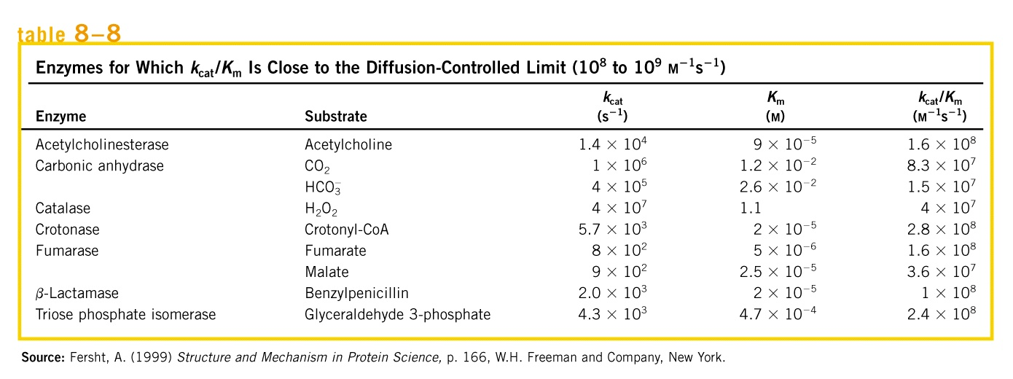


Il rapporto k_{cat}/K_{M} è una misura dell’efficienza catalitica
Quando [S] è molto più elevata di K_{M} la velocità della reazione catalizzata è uguale a V_{max}
$$v=\frac{V_{max}[S]}{K_{m}+[s]}$$
Se però [S] << K_{M} (in genere [S]/ K_{M} = 0,01-1)
$v=\frac{k_{cat}}{K_{m}}$ [S] [E]

Slide 19

Riassumendo…
  A bassa [S], la velocità V aumenta quasi linearmente con l’aumentare di [S]. All’aumentare di [S], gli aumenti di V diventano via via più piccoli. L’asintoto rappresenta la velocità massima della reazione,V_{max} che non può essere superata indipendentemente dall’aumento di [S], perché ad alta [S] l’enzima è saturato.
  La concentrazione di substrato che produce una V pari alla metà di V_{max} è detta costante di Michaelis-Menten, K_{m}.

Slide 20
k₁ k₂
E + S ES E + P
k₋₁
Ad elevata [S], lo stadio limitante della reazione è la conversione del complesso ES a P + E
Di conseguenza, V_{max} rappresenta una misura diretta dell’abilità dell’enzima di convertire il substrato in prodotto, cioè della attività enzimatica
K_{m} è una espressione della affinità dell’enzima per il substrato:
basso valore di K_{m} alta affinità
alto valore di K_{m} bassa affinità

Slide 21
Calcolo dei parametri cinetici V_{max} e K_{m}
Dal grafico di M&M non è agevole calcolare la velocità massima della reazione, perché ad alte [S] la curva ha un andamento asintotico. Per questo motivo si usa l’elaborazione di Lineweaver-Burk che permette di linearizzare l’equazione tramite il calcolo dei doppi reciproci.

Slide 22
Nel grafico dei doppi reciproci (o di Lineweaver-Burk), si riporta graficamente l'andamento di 1/V in funzione di 1/[S]. In tal modo si ottiene una retta con intercetta sull'asse delle ascisse nel punto - 1/Km, sull'asse delle ordinate nel punto 1/Vmax e con pendenza pari al rapporto Km/Vmax.
1
K
1
1
=
m
+
V
V
[
S
]
V
1/v
max
max
1/V_{max}
Pendenza = K_{M}/V_{max}
-1/K_{M}
0
1/[S]

Slide 23
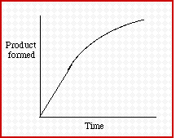
Saggi di attività
Per determinare la velocità di reazione in presenza di un enzima, è necessario misurare la variazione di un determinato parametro correlato con [S] o [P] (es. assorbanza, intensità di fluorescenza, radioattività ecc ) con il tempo.
v₀
[S] = 1 mM
MM
V_{MAX}
v₀’
[S] = 0.5 mM
v₀
v₀’’
[S] = 0.2 mM
[S]
0.5
1 mM
LB
1/v₀
1/V_{max}
-1/K_{M}
1 2
1/[S]
5 mM⁻¹

Slide 24
Esempio di un saggio enzimatico
Determinazione del K_{M} per l’alcol deidrogenasi (AD) di lievito utilizzando il metodo di Lineweaver-Burk
AD
CH₃CH₂OH + NAD⁺ CH₃CHO + NADH + H⁺
Si segue la produzione di NADH spettrofotometricamente ( A_{λ} = ε c l ; A ∝ [P] )
A_{λ} = ε × [ NADH ] × 1 dA/dt ∝ d[ NADH ]/dt ∝ v
[S] 1/[S] v 1/v
(mM) (mM⁻¹) (mM/s) (mM⁻¹s)
586 0.0017 0.06 16.8
58.6 0.017 0.054 18.5
11.7 0.086 0.035 28.2
5.86 0.17 0.029 39.0
3.84 0.26 0.024 47.5
NB:
Scegliere gli assi correttamente
Fare attenzione alle unità di misura
Fare attenzione all’ordine di grandezza
Rendersi conto che i dati sperimentali normalmente non sono esatti
1/v
60
mM⁻¹s⁻¹
40
1/K_{M} = -0.12
K_{M} = 8.2 mM
20
1/V_{max} = 16.5
mM⁻¹s
- 0.1
1/[S]
0.1
mM⁻¹
0.2

Slide 25
UNITÀ DI MISURA
Un enzima può essere misurato in termini di concentrazione come qualunque altra proteina
Da un punto di vista analitico interessa invece la misura dell’attività catalitica (o attività enzimatica)
L’attività enzimatica si esprime in Unità Internazionali (U.I.)
1 U = la quantità di enzima che catalizza la formazione di una micromole di prodotto in un minuto

Slide 26
P6782
Peroxidase horseradish
Type VI-A ~1000 units/mg solid (using ABTS) 250-330 units/mg solid (using pyrogallol) essentially salt-free, lyophilized powder
Synonyms
Horseradish peroxidase
Donor: hydrogen-peroxide oxidoreductase
CAS Number
9003-99-0
Enzyme Commission (EC) Number
1.11.1.7
EG/EC Number
2326686
MDL number
MFCD00071339
Description
Analysis Note
This product is assayed using ABTS for easy comparison to other suppliers'unit: approx. 1,000 units per mg solid
Linkage
Similar to P8375
Packaging
Packaged in mg solid
Unit Definition
One ABTS unit will oxidize 1µmole of ABTS per minute at 25°C at pH 5.0
Analysis Note
Using 2,2'-azinobis(3-ethylbenzthiazoline-6-sulfonic acid) (ABTS) tablets (Prod. No. A 9941) as substrate, approx. four times the activity is observed.
Analysis Note
The RZ ( Reinheitszahl) is the absorbance ratio A₄₀₃/A₂₇₅determined at 0.5-1.0 mg/ml in deionized water. It is a measure of hemin content, not enzymatic activity. Even preparations with high RZ may have low enzymatic activity.
Unit Definition
One unit will form 1.0 mg purpurogallin from pyrogallol in 20 sec at pH 6.0 at 20°C, unless otherwise indicated in the listing. This purpurogallin (20 sec) unit is equivalent to approx. 18µM units per min at 25°C.

Slide 27
Glucose Dehydrogenase Bacillus megaterium
BioChemika ~33 units/mg
49165
Identifiers
Synonyms
β-D-Glucose: NAD[P]⁺1-oxidoreductase
CAS Number
9028-53-9
Enzyme Commission (EC) Number
1.1.1.47
EG/EC Number
2328369
MDL number
MFCD00131181
Description
Miscellaneous
NADH-regenerating enzyme. Valine manufacture from ketoisovalerate
Unit Definition
1 U corresponds to the amount of enzyme which will oxidize 1µmolβ-D-glucose to D-glucono-δ-lactone per minute at pH 7.6 and 25°C
Properties
mol wt
M_{r}~120000
storage temp.
−20°C
References
Literature
A. Honorat-Pascal et al.,Appl. Microbiol. Biotechnol. 34, 236 (1990)

Slide 28
Fattori che influenzano la velocità di reazione
Concentrazione dell’enzima
Concentrazione del substrato
Nel caso di enzimi allosterici (con più subunità), la presenza di modulatori positivi e negativi
Temperatura
pH

Slide 29
Temperatura
La velocità delle reazioni chimiche dipende dalla temperatura
La stabilità di una proteina dipende dalla temperatura
Denaturazione
Aumento cinetico
optimum
Velocità
Temperatura
le molecole non possiedono, anche se catalizzate, l’energia sufficiente per superare la barriera dell’energia di attivazione
un eccessivo aumento della temperatura provoca la denaturazione degli enzimi con modificazione irreversibile del sito attivo e drastica riduzione dell’attività catalitica

Slide 30
pH
La stabilità di una proteina dipende dal pH
Alcuni processi coinvolgono valori estremi di pH
Pepsina
Tripsina
Aceticolinesterasi
Velocità relativa
2
6
pH
10
Il cambiamento del pH altera il grado di ionizzazione dei gruppi ionizzabili eventualmente presenti nella molecola
substrato e/o nell’enzima
Sia la natura ionica del substrato che quella dell’enzima modificano il modo di combinarsi dell’uno con l’altro

Slide 31
accelerare le reazioni
funzioni dell’enzima
controllare e regolare
i processi metabolici
un inibitore enzimatico è una
molecola che impedisce all’enzima
di funzionare correttamente
INIBIZIONE ENZIMATICA
REVERSIBILI
IRREVERSIBILI
agiscono con modalità che consentono all’enzima di recuperare la propria funzionalità biologica
si legano covalentemente ad un residuo amminoacidico presente nel sito attivo, modificandolo in modo irreversibile, annullando pertanto l’attività dell’enzima
competitivi
non competitivi
(incompetitivi)

Slide 32
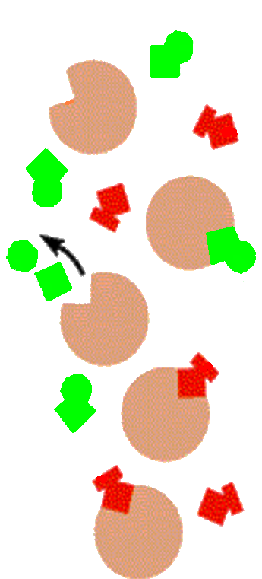
Inibitori competitivi
Sono molecole simili al substrato che occupano reversibilmente lo stesso sito di legame
SUBSTRATO
INIBITORE
SITO ATTIVO
DELL’ENZIMA
La competizione per conquistare il sito attivo dipende dalla concentrazione dei due contendenti.
Es. avvelenamento da metanolo
SUBSTRATO ED
INIBITORE SI
LEGANO ALLO
STESSO SITO
PRODOTTI
IL LEGAME
DELL’INIBITORE
PREVIENE IL
LEGAME DEL
SUBSTRATO

Slide 33
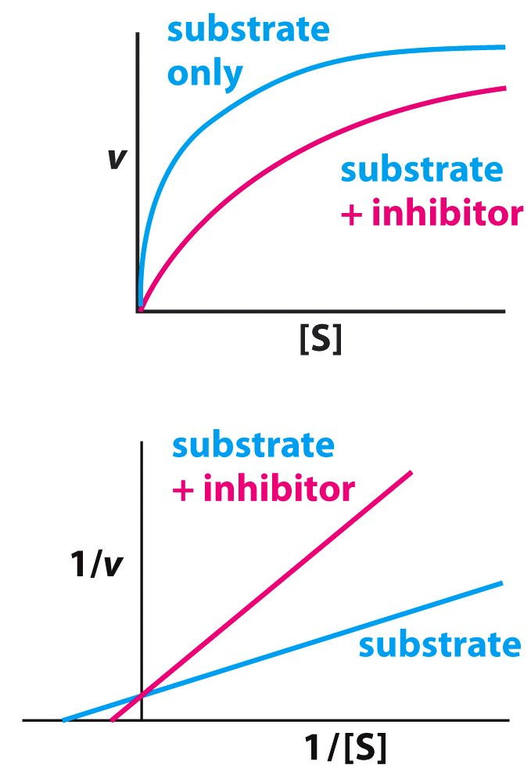
Un inibitore competitivo riduce l'affinità dell’enzima per il substrato, cioè aumenterà il valore apparente di K_{M}.
Si può rimuovere aumentando [S]. Ad alte concentrazioni di substrato, la reazione non viene rallentata e Vmax è sempre la stessa.
Notes:
33

Slide 34
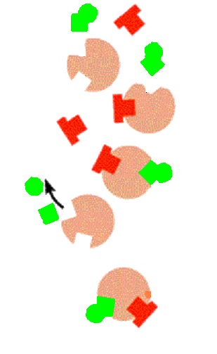
Inibitori non competitivi
INIBITORE
Sono molecole diverse dal substrato, si legano ad un proprio sito
SITO ATTIVO
DELL’ENZIMA
SUBSTRATO
SITO INIBITORIO
(REGOLATORIO)
Gli inibitori non competitivi agiscono diminuendo il numero di turnover, ma non agiscono sulla proporzione di molecole che legano il substrato
SUBSTRATO ED
INIBITORE SI
LEGANO A
SITI DIVERSI
IN ASSENZA
DI INIBITORE SI
FORMANO
I PRODOTTI
LA PRESENZA
DELL’INIBITORE
RIDUCE LA VELOCITÀ DI
FORMAZIONE DEL PRODOTTO

Slide 35
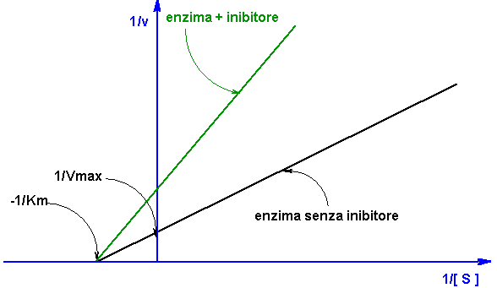
Il substrato può ancora legarsi al complesso EI oltre che all’enzima da solo. In ogni caso il complesso ESI non procede verso la formazione dei prodotti
K_{M} rimane invariata
Vmax diminuisce
L’inibitore abbassa
la [E] funzionale
Notes:
35

Slide 36
Fine 23/03/2023

